Slide 1
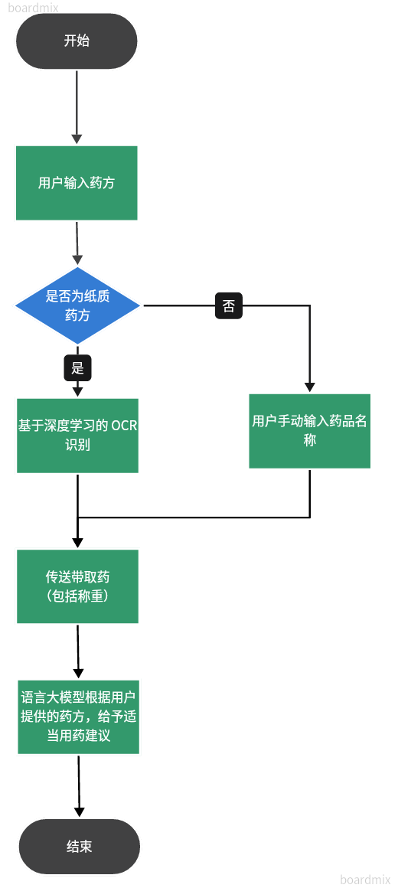
项目流程
Notes:
中药制剂和配方复杂性：中药制剂通常由多种天然草药组成，并且各种草药的比例和配方多种多样。正确的中药制剂和配方对于疗效至关重要。因此，确保智能中药房能够准确配制和提供正确的中药制剂是至关重要的。中药材的质量和标准化是确保中药疗效和安全性的重要因素。
社会伦理问题：即便中药本身安全，由于中药药方的多样性与多因素影响，偶尔会出现安全问题。因此需要对责任与伦理阶段进行落实，我们可以设置人力审查来确保责任问题。
专业监管问题：规范性对于药物来说至关重要，药房设置需要丰富的中药知识和专业人员的指导。智能中药房应用需要符合中药销售、配方和临床实践等方面的相关法律和监管要求。而法律规范对于智能机器人的各种边界设定并不完善。
技术可行度：参考之前章节与现存的大量的智能西药取药机器人，技术上是完全可行的。必要时可以考虑人机协同工作。还需要对机器人有精准定位。并考虑现有人机交互情况的可行性。如何识别药物，如何准确找到药物，药物库存怎么管理，怎么和医生下的处方做匹配，如何更加高效的进行加药补药发药，如何智能运输等等
获利潜力：同样参考西药取药机器人，获利是毋庸置疑的。（但是在论文里没有摸到商业数据）
普适性：中药疗法在东亚地区都有着悠久的历史和广泛的应用。但其知识体系和用药理念在各地区存在差异。国内中药房众多，多数老一辈依然信奉手拿把掐，眼见为实，因此机器人最好能够有一定台前表演能力。

Slide 2
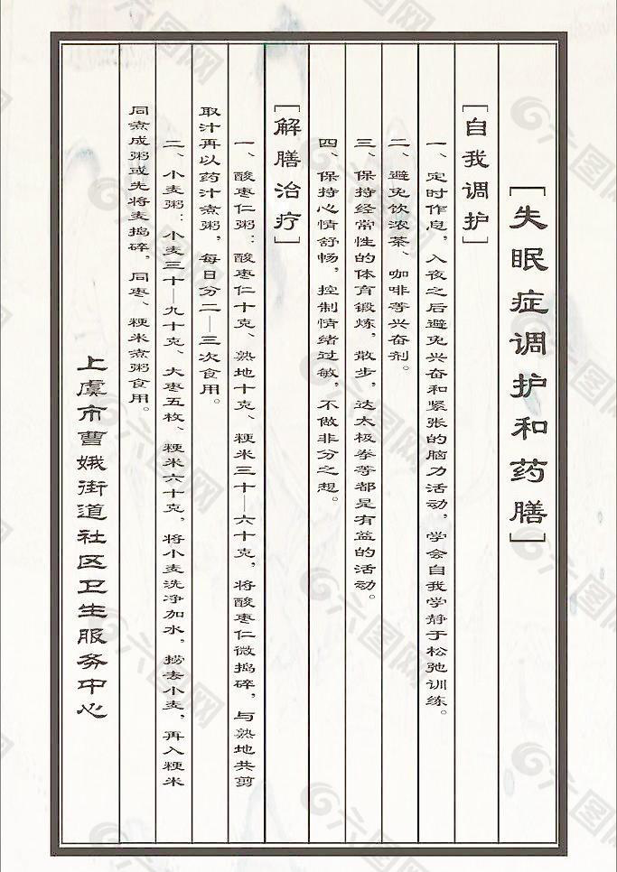
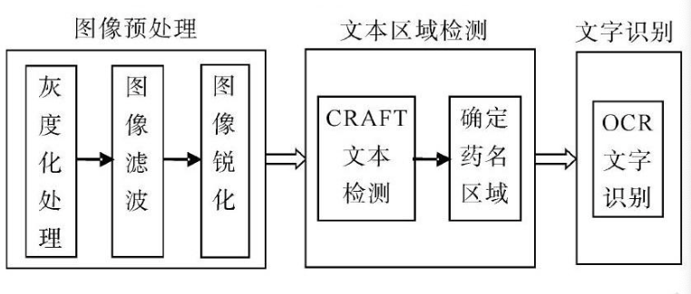
基于深度学习的药盒药名识别技术
借鉴现有的OCR文字识别技术，先对药方进行灰度化处理并进行降噪，然后采用CRAFT文本检测技术，找到对应文本药名区域，最后对文字进行识别，并提取文字，随后进行后续取药环节。
Notes:
1.智能中药取药机器人对于新冠等病毒潮应急能力强，对于腿脚不方便的老人以及偏远地区的人们也非常友好
2.中药取药机器人可以发展延伸出咨询、导航、库存查缺、康复辅助功能等等，形成一条完整的服务链
3.2020 年全球人工智能行业的市场规模约为2330亿美元，同比增速受疫情影响而放缓，预计2021 年全球人工智能市场发展逐渐恢复，规模迫近3000亿美元。我国人工智能市场规模保持较高的增速，2021年，中国人工智能产业规模超过2500亿元，增长率达40%以上。
4.2017年7月，国务院印发 《新一代人工智能发展规划》，将人工智能发展上升到国家战略层面，提出“三步走”的战略目标。2020年1月15日，国家药监局颁发了第一张 人工智能器械注册证 。2021年7月，为进一步加强人工智能医用软件类产品监督管理，国家药监局正式发布《人工智能医用软件产品分类界定指导原则》。

Slide 3
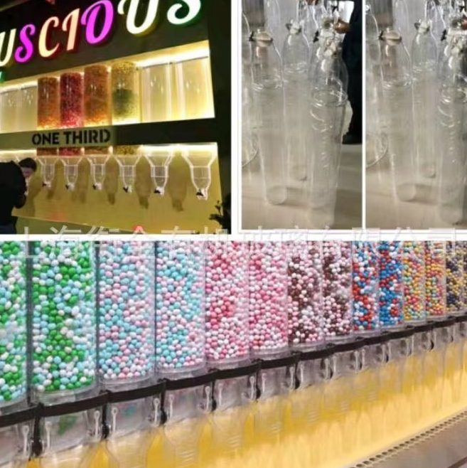
取药
通过OCR识别到的药方
输入系统中取药
在传送带尾端添加包装袋
实现中药配药到独立包装的全自动化操作
漏斗——传送带方式取药
保证取药便捷，高效
下方配置称重计
保证药量准确
Notes:
1.智能中药取药机器人对于新冠等病毒潮应急能力强，对于腿脚不方便的老人以及偏远地区的人们也非常友好
2.中药取药机器人可以发展延伸出咨询、导航、库存查缺、康复辅助功能等等，形成一条完整的服务链
3.2020 年全球人工智能行业的市场规模约为2330亿美元，同比增速受疫情影响而放缓，预计2021 年全球人工智能市场发展逐渐恢复，规模迫近3000亿美元。我国人工智能市场规模保持较高的增速，2021年，中国人工智能产业规模超过2500亿元，增长率达40%以上。
4.2017年7月，国务院印发 《新一代人工智能发展规划》，将人工智能发展上升到国家战略层面，提出“三步走”的战略目标。2020年1月15日，国家药监局颁发了第一张 人工智能器械注册证 。2021年7月，为进一步加强人工智能医用软件类产品监督管理，国家药监局正式发布《人工智能医用软件产品分类界定指导原则》。

Slide 4
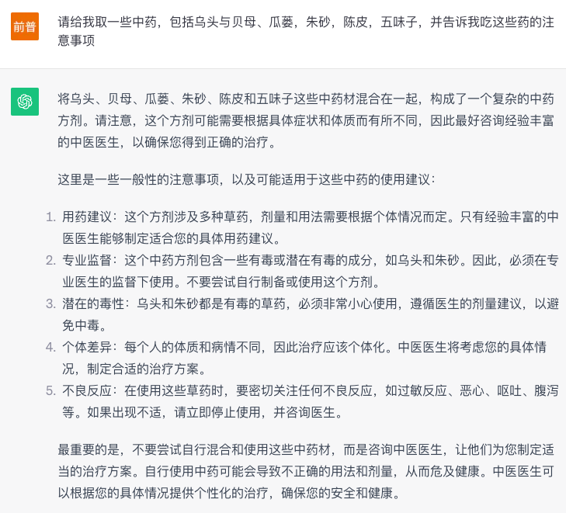
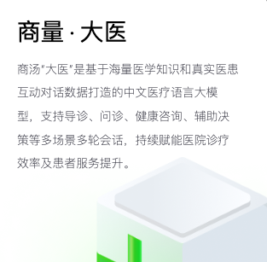
大语言模型提供用药建议
大语言模型
医疗大语言模型
Notes:
1.智能中药取药机器人对于新冠等病毒潮应急能力强，对于腿脚不方便的老人以及偏远地区的人们也非常友好
2.中药取药机器人可以发展延伸出咨询、导航、库存查缺、康复辅助功能等等，形成一条完整的服务链
3.2020 年全球人工智能行业的市场规模约为2330亿美元，同比增速受疫情影响而放缓，预计2021 年全球人工智能市场发展逐渐恢复，规模迫近3000亿美元。我国人工智能市场规模保持较高的增速，2021年，中国人工智能产业规模超过2500亿元，增长率达40%以上。
4.2017年7月，国务院印发 《新一代人工智能发展规划》，将人工智能发展上升到国家战略层面，提出“三步走”的战略目标。2020年1月15日，国家药监局颁发了第一张 人工智能器械注册证 。2021年7月，为进一步加强人工智能医用软件类产品监督管理，国家药监局正式发布《人工智能医用软件产品分类界定指导原则》。

